Slide 1

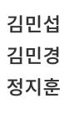
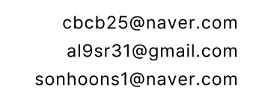
Notes:
유아동 이미지 전처리 알고리즘 개발의 발표를 진행하게될 팀장 김민섭 조원 김민경, 정지훈 입니다.

Slide 2


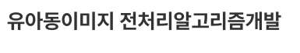


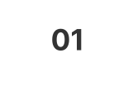
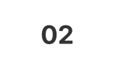
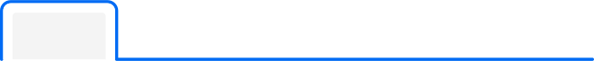
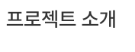
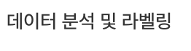
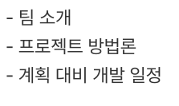
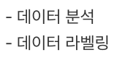
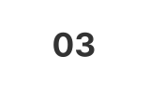
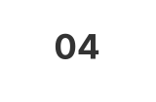
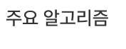
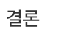

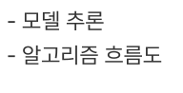
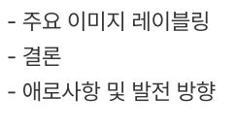
Notes:
먼저 목차입니다 먼저 프로젝트에 대해 설명을 진행하고
프로젝트 데이터에 대한 분석 및 라벨링
주요 알고리즘
결론 순서로 진행하겠습니다.

Slide 3
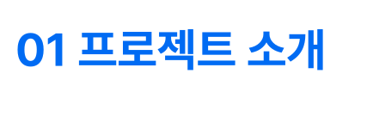

Slide 4

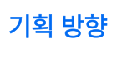

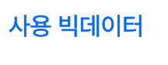
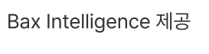
Notes:
프로젝트 소개입니다
백스 인텔리전스의 유아동이 그린 그림에 대한 오토라벨링으로
HTP심리검사에 사용하는 집, 나무, 사람 각각의 그림에서 요소들을 자동으로 라벨링하도록 알고리즘을 개발하는 프로젝트입니다
요소로는
사람, 눈, 입, 팔, 다리
집, 지붕, 문, 창문
나무, 가지, 뿌리, 수관, 열매, 옹이나 상처
이있습니다(사이즈, 위치)

Slide 5





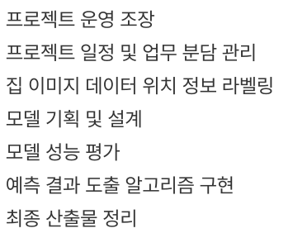
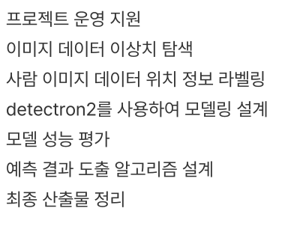
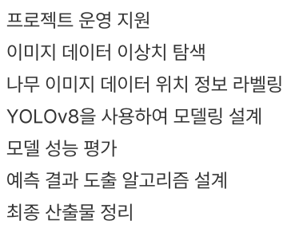

Slide 6






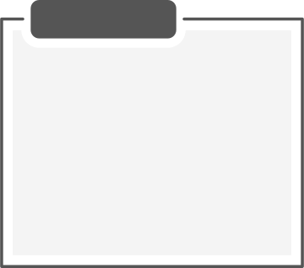
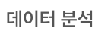
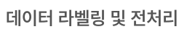
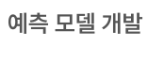
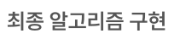
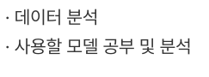
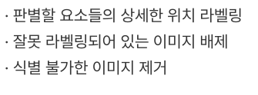
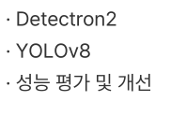
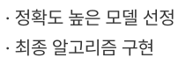

Slide 7

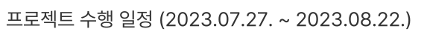
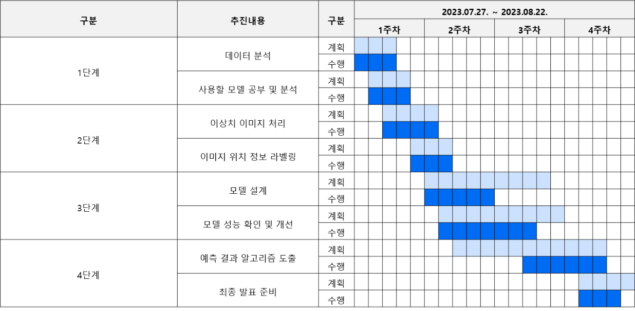

Slide 8
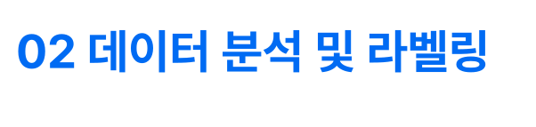

Slide 9

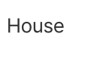
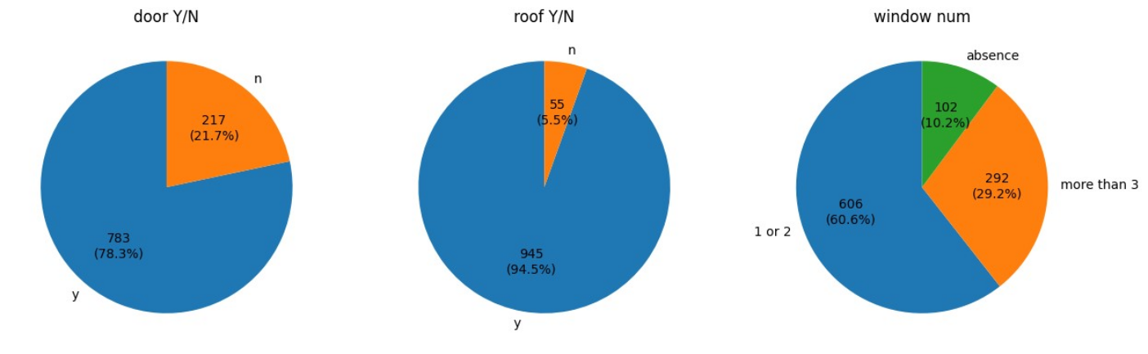
Notes:
백스에서 제공해주신 집 그림에 대한 라벨링 분포입니다
차례대로 문의 유무, 지붕의 유무, 창문의 개수입니다

Slide 10
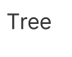
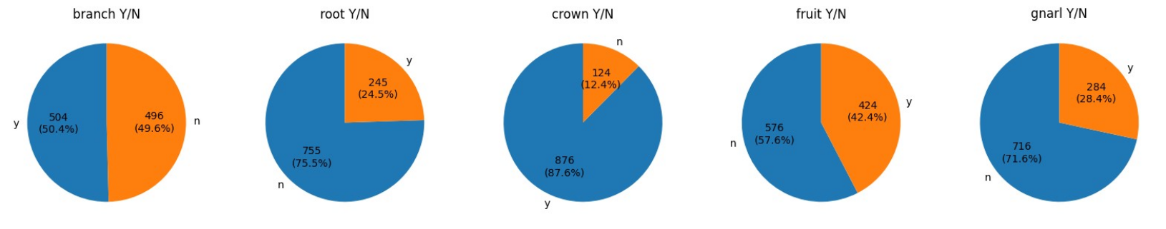
Notes:
다음은 나무의 라벨링 분포입니다
가지의 유무, 뿌리의 유무, 수관의 유무, 과일의 유무, 옹이나 상처의 유무

Slide 11
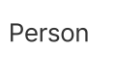
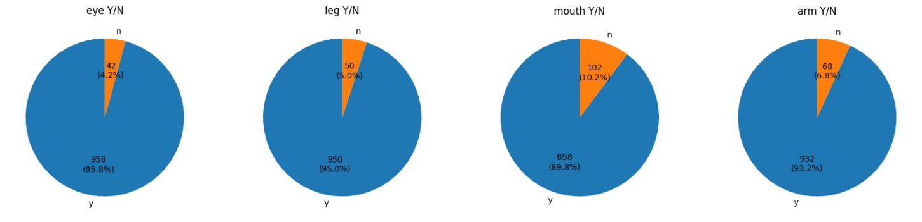
Notes:
사람의 라벨링 분포입니다
눈의 유무, 다리의 유무, 입의 유무, 팔의 유무
보시는 것처럼 데이터의 불균형이 심해 방법론 과정에서 detectron2와 yolov8을 사용하기로 결정했습니다

Slide 12

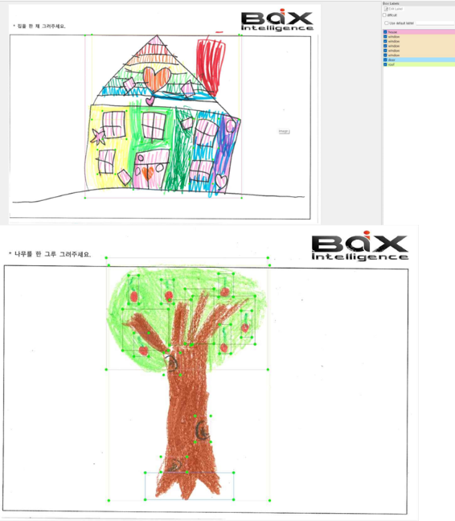
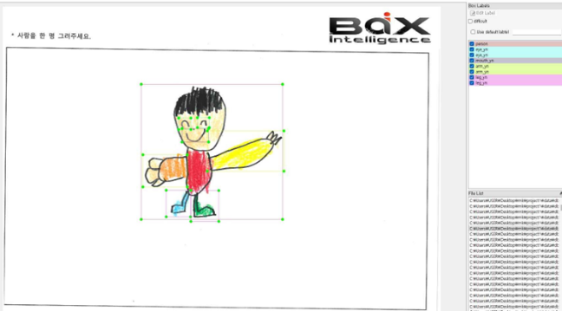
Notes:
labelimg라는 툴을 이용해 사람, 집, 나무의 요소들을 보시는 바와 같이 직접 라벨링을 진행했습니다
사람, 눈, 입, 팔, 다리
집, 지붕, 문, 창문
나무, 가지, 뿌리, 수관, 열매, 옹이나 상처

Slide 13
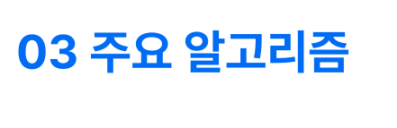

Slide 14

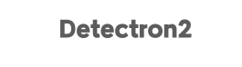
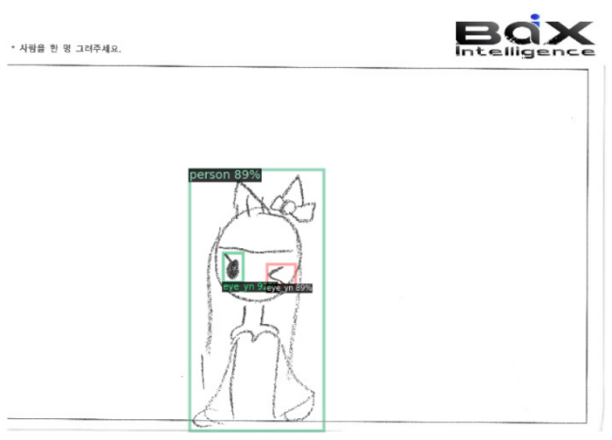
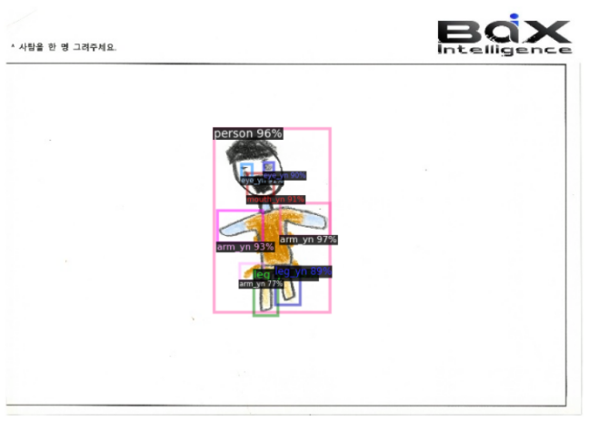

Slide 15
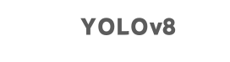
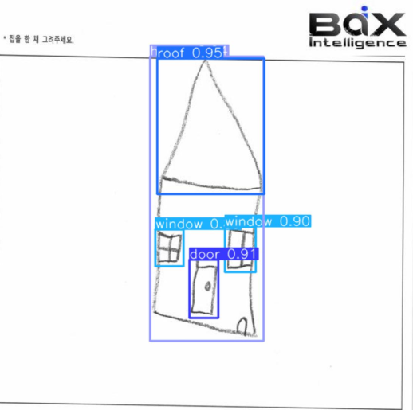



Slide 16




Slide 17








Notes:
다음은 저희 모델의 알고리즘인데요
먼저 입력받은 이미지를 모델을 통해 예측을 진행합니다
예를 들어 나무 그림의 라벨링을 예측하는 모델이면 나무를 찾을거고 나무의 요소들인 가지, 뿌리, 열매, 수관, 옹이나 상처 이런 것들을 찾아서 바운딩박스를 그립니다
그러면 이제 나무라는 객체가 검출되었는지를 먼저 판단합니다
그림에서 나무가 검출되지 않았으면 다른 요소들이 검출되었어도 모든 요소를 no detect로 라벨링해 추후 사람이 직접 라벨링을하도록 진행합니다.
나무가 검출되었는데 여러 개를 그린 경우같이 2개 이상 검출되었을경우 바운딩박스의 크기를 비교해 더 큰 객체를 기준으로 라벨링을 합니다 (바운딩 박스의 크기말고도 신뢰도도 같이 복합적으로 비교하면 더 좋을거같다)
이 과정을 통해 가장 큰 나무 1개를 특정하고나면 나무의 바운딩박스와 각 요소들의 바운딩 박스를 가지고 IOU를 계산합니다
Iou값을 보고 0이면 나무라는 바운딩 박스와 겹치는 부분이 없으니까 잘못 탐지된 객체라고 생각하고 버리는 과정입니다 (추가예시 사람이 검출되었는데 팔이나 다리가 사람과 떨어져있는 경우)
그렇게 최종적으로 라벨링에 사용될 요소들만 필터링해 라벨링을 정하고
입력받은 이미지의 면적을 구해 나무의 바운딩 박스 면적과 비교해 사이즈를 라벨링하고
이미지의 가로길이를 3등분해 기준을 정하고 나무의 바운딩 박스 중심좌표의 x가 어느 부분에있는지에 따라 위치를 라벨링합니다.
사람과 집도 이러한 흐름으로 라벨링을 진행합니다.

Slide 18


Slide 19




Slide 20



Slide 21



Slide 22



Slide 23



Slide 24



Slide 25


Notes:
백스측에서 제공해주신 정확도 측정코드로 저희의 모델 예측결과를 평가하니 약 89.6%가 나왔습니다.

Slide 26




Slide 27


